Slide 1
CHỦ ĐỀ 12
NGÀY 14 THÁNG 4 NĂM 2025
PHÉP CỘNG, PHÉP TRỪ TRONG PHẠM VI 1000
BÀI 62:
PHÉP TRỪ (CÓ NHỚ) TRONG PHẠM VI 1000
https://www.youtube.com/watch?v=AlfvZIcAEJA

Slide 3
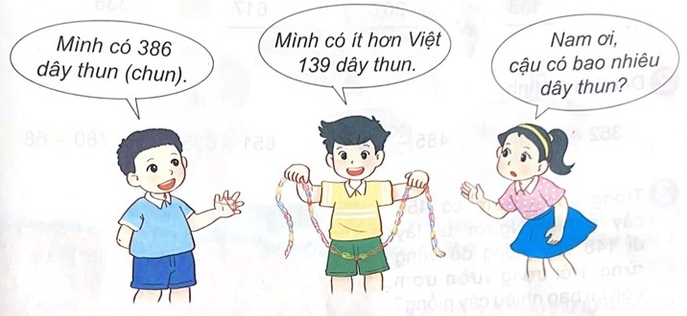
386 – 139 = ?

Slide 4
Trăm | Chục | Đơn vị
3
8
6
-
1
3
9
386
139
6 không trừ được 9, lấy 16 trừ 9 bằng 7, viết 7 nhớ 1.
8 trừ 1 bằng 7,7 trừ 3 bằng 4, viết 4
3 trừ 1 bằng 2, viết 2
-
2
4
7
386 – 139 = 247

Slide 6
1
Tính.
732
412
291
250
991
503
-
-
-
103
217
006
224

Slide 7
2
Đặt tính rồi tính ?
362 – 36 485 – 128 651 - 635 780 - 68
362
36
485
128
651
635
780
68
-
-
-
-
326
357
016
712

Slide 8
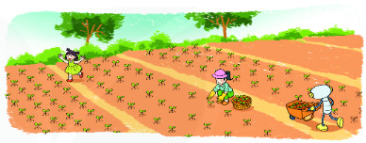
3
Trong vườn ươm có 456 cây giống. Người ta lấy đi 148 cây giống để trồng rừng. Hỏi trong vườn ươm còn lại bao nhiêu cây giống?
Bài giải
Số cây giống trong vườn ươm còn lại là:
456 – 148 = ? ( cây)
Đáp số: ? cây giống

Slide 10
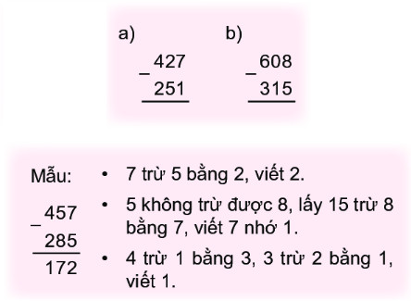
1
Tính ( theo mẫu).

Slide 11
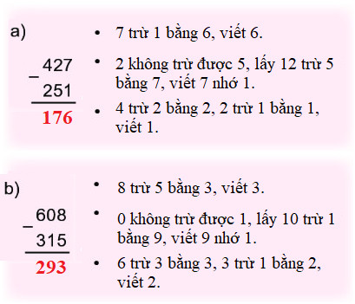

Slide 12
2
Số ?
164
381
440

Slide 13
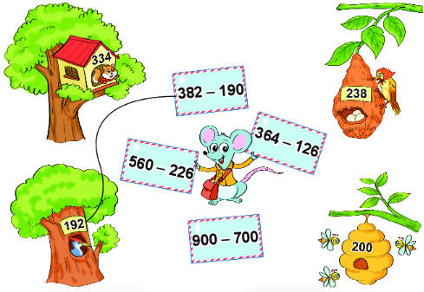
3
Tìm địa chỉ cho mỗi bức thư.
192
238
334
200

Slide 14
4
Đầu năm, một công ty có 205 người đang làm việc. Đến cuối năm, công ty có 12 người nghỉ việc. Hỏi cuối năm, công ty đó còn lại bao nhiêu người đang làm việc?
Tóm tắt
Đầu năm: 205 người
Nghỉ việc: 12 người
Cuối năm còn lại: ... người?
Bài giải
Số người cuối năm, công ty đó còn lại là:
205 – 12 = 193 (người)
Đáp số: 193 người.

Slide 15
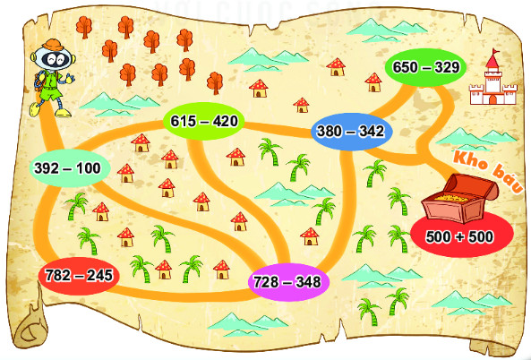
5
Trong tấm bản đồ, Rô-bốt đi qua các phép tính có kết quả theo thứ tự như sau:
321
Tìm đường Rô-bốt đã đi. Rô-bốt có đến được kho báu không ?
195
38
292
537
380
1000

Slide 17
1
Tính ( theo mẫu).
Mẫu: 800 + 200 = 1 000
1 000 – 200 = 800
1 000 – 800 = 200
1000
1000
a) 300 + 700 = b) 400 + 600 =
1 000 – 300 = 1 000 – 400 =
1 000 – 700 = 1 000 – 600 =
700
600
300
400

Slide 18
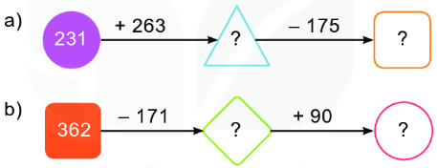
2
Số?
494
319
281
191

Slide 19
3
Kết thúc Đại hội Thể thao Đông Nam Á lần thứ 30, Đoàn Thể thao Việt Nam giành được 288 huy chương gồm Vàng, Bạc và Đồng. Trong đó có 190 huy chương Bạc và Đồng. Hỏi Đoàn Thể thao Việt Nam giành được bao nhiêu huy chương Vàng?
Tóm tắt
Tổng số huy chương: 288 huy chương
Huy chương Bạc và Đồng: 190 huy chương
Huy chương Vàng: ... huy chương?
Bài giải
Số huy chương Vàng đoàn Thể thao Việt Nam giành được là:
288 – 190 = 98 (huy chương)
Đáp số: 98 huy chương Vàng.

Slide 20
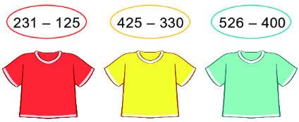
4
Số ghi ở sau mỗi chiếc áo là kết quả của một phép tính. Biết rằng áo màu đỏ ghi số lớn nhất, áo màu vàng ghi số bé nhất. Tìm số ghi ở sau mỗi chiếc áo.
126
95
106

Slide 23
346
673
484
161
-
-
-
-
128
280
75
90
218
393
409
71

Slide 24
1
1
3
5
4
8
0
9

Slide 25
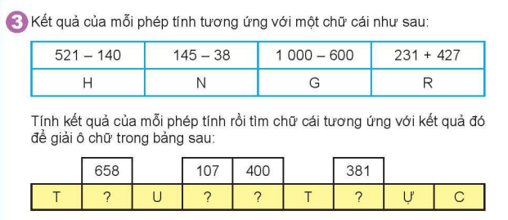
381
107
400
658
R
N
G
H

Slide 26
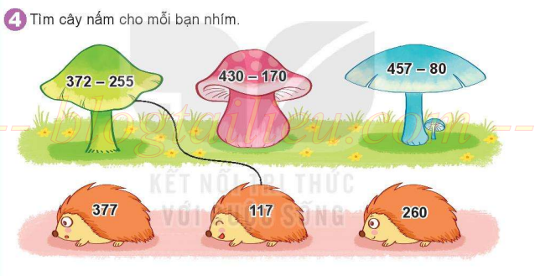

Slide 27
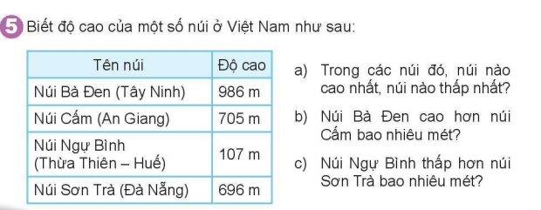
a) Núi cao nhất là: Núi Bà Đen.
Núi thấp nhất là: Núi Ngự Bình
b) Núi Bà Đen cao hơn núi Cấm số mét là:
986 – 705 = 281 (m)
c) Núi Ngự Bình thấp hơn núi Sơn Trà số mét là:
696 – 107 = 589 (m)

Slide 28
Tạm biệt các em!

